Slide 1
응용SW 기초 기술 활용
평 가 작 업 지 시 서
응용SW 기초 기술 활용 (2001020233_23v5)
📌 제출 방법 : 학사게시판에 첨부파일로 올리고 -> 저장 -> 시험종료버튼 누르기 / GitHub Repository → 본인 Branch Push
이름 : 김기완
수행날짜 : 2026-05-21
Branch 이름 (영문) : KIMgiwan
📂 업로드 파일 02_응용SW기초기술활용_이름.pptx | 02_test_이름.py
🔗 Repository https://github.com/seokssaem/bigdata-2026.git
（빅데이터전문가）빅데이터 분석 플랫폼 개발자 양성과정 | 응용SW 기초 기술 활용
1 / 6

Slide 2
📝 문항 1. 미들웨어(Middleware) 개념 서술 (1) — 배점 10점
① 미들웨어(Middleware)의 개념을 자신의 말로 설명하시오. | 이론 지식 확인 서술형 문항
미들웨어: 서로 다른 에플리케이션이 서로 통신하는데 사용되는 소프트웨어입니다.
단일 시스템에 원활하게 통합할 수 있도록 다양한 기술, 도구, 데이터베이스 간에 다리 역할을 수행하며,
서로 다른 운영체제 및 언어로 개발된 프로그램들이 하나의 시스템처럼 통합된 서비스를 제공할 수 있도록 지능적이고 효율적으로 연결해주는 소프트웨어입니다.
✏️ 개념 서술 답안을 직접 텍스트로 작성하거나
📷 손글씨 촬영 이미지를 붙여넣으시오.
📷 작성한 답안의 캡처 화면 또는
추가 설명 이미지를 첨부하시오.
（빅데이터전문가）빅데이터 분석 플랫폼 개발자 양성과정 | 응용SW 기초 기술 활용
2 / 6

Slide 3
📝 문항 1. 미들웨어(Middleware) 개념 서술 (2) — 배점 10점
② 미들웨어가 필요한 이유를 두 가지 작성하시오. (각 5점 × 2)
① 이유 1 (5점)
② 이유 2 (5점)
현대적 에플리캐이션은 여러 마이크로서비스로 구성되어 통신구조 구축이 어렵지만, 미들웨어는 표준 API를 통해 디자인 프로세스를 단순화하여 개발 효율성을 높여주기 때문에 필요합니다.
소프트웨어 구성 요소 사이를 직접 연결하는 복잡한 통신 관리를 미들웨어가 전담하므로, 개발자는 다른 작업에 시간을 쓰지 않고 핵심 비즈니스 로직과 기능 개발에만 온전히 집중할 수 있어 필요합니다.
✏️ 이유 1을 직접 작성하거나
📷 손글씨 이미지를 붙여넣으시오.
✏️ 이유 2를 직접 작성하거나
📷 손글씨 이미지를 붙여넣으시오.
⚠ 각 이유는 한 문장 이상으로 구체적으로 서술해야 합니다. 단순히 "편리하다" 수준의 답변은 인정되지 않습니다.
（빅데이터전문가）빅데이터 분석 플랫폼 개발자 양성과정 | 응용SW 기초 기술 활용
3 / 6

Slide 4

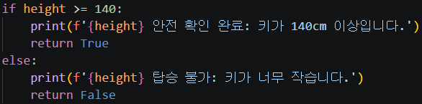
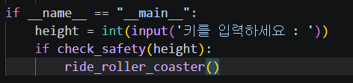
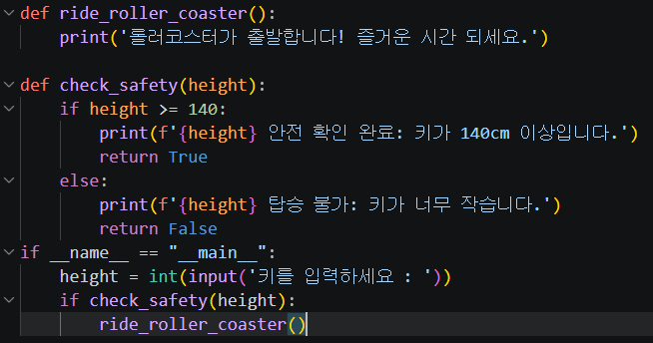
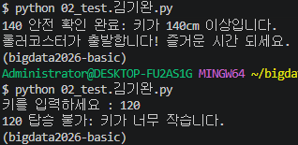
🐍 문항 2. 놀이공원 입장 시스템 — 코드 작성 (1)
5단계 코드 구현 과정을 완성하고, 각 단계 결과를 캡처하여 순서대로 붙여넣으시오. | 배점 80점
①
check_safety
함수 정의
②
조건 비교
(if 문 작성)
③
반환값
설정
📷 캡처 이미지
📷 캡처 이미지
📷 캡처 이미지
④
main 코드
미들웨어 호출
⑤
전체 코드
실행 확인
📷 캡처 이미지
📷 캡처 이미지
⚠ 각 단계별 결과를 캡처하여 순서에 맞게 붙여넣으시오. 캡쳐이미지는 네모 상자에 튀어나와도 됩니다. 네모 상자 크기를 조절해도 됩니다.
（빅데이터전문가）빅데이터 분석 플랫폼 개발자 양성과정 | 응용SW 기초 기술 활용
4 / 6

Slide 5
🐍 문항 2. 놀이공원 입장 시스템 — 코드 작성 (2)
📷 전체 코드 작성 화면 캡처 (VS Code 또는 IDE에서 작성한 전체 코드를 여기에 붙여넣으시오)
⚠ 전체 코드는 구문 오류(Syntax Error) 없이 실행되어야 합니다.
（빅데이터전문가）빅데이터 분석 플랫폼 개발자 양성과정 | 응용SW 기초 기술 활용
4 / 6

Slide 6


🐍 문항 2. 놀이공원 입장 시스템 — 실행 결과 (3)
[실행예시 1] 키 = 140 → 안전 확인 + 롤러코스터 출발 | [실행예시 2] 키 = 130 → 탑승 불가
[실행예시 1] 키 = 140 → 탑승 가능
[실행예시 2] 키 = 130 → 탑승 불가
키를 입력하세요: 140
[미들웨어] 안전 확인 완료: 키가 140cm 이상입니다.
🎢 롤러코스터가 출발합니다! 즐거운 시간 되세요.
키를 입력하세요: 130
[미들웨어] 탑승 불가: 키가 너무 작습니다.
📷 실행예시 1 캡처 이미지를 붙여넣으시오.
(키 입력 → 안전 확인 완료 → 롤러코스터 출발)
📷 실행예시 2 캡처 이미지를 붙여넣으시오.
(키 입력 → 탑승 불가 출력)
（빅데이터전문가）빅데이터 분석 플랫폼 개발자 양성과정 | 응용SW 기초 기술 활용
5 / 6

